Slide 1
Проект QT. Графический растровый редактор.
Сделал:
Надиров Аяз

Slide 2
Цель
Создание простого графического редактора для обычного пользователя, реализация возможности рисовать различные фигуры и редактировать свои действия.

Slide 3
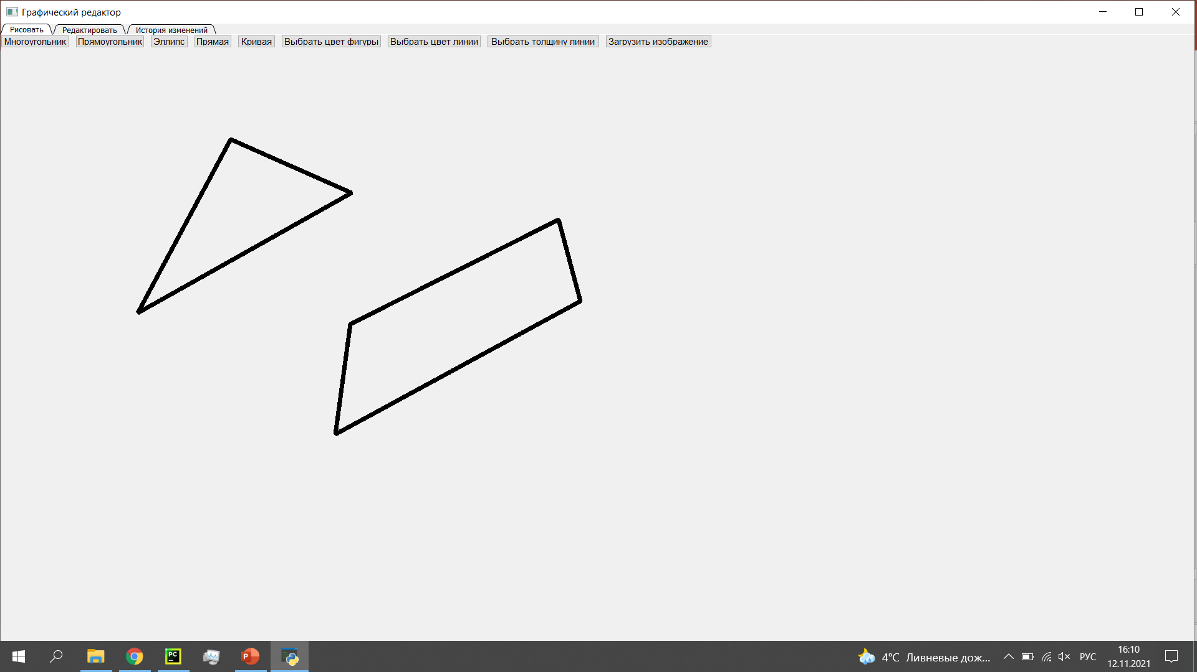
Рисование многоугольника
Для рисования многоугольников надо перейти во вкладку “Рисовать” и нажать на кнопку “Многоугольник”. В диалоговом окне надо выбрать количество вершин, и затем нажать на точки, в которых будут вершины.

Slide 4
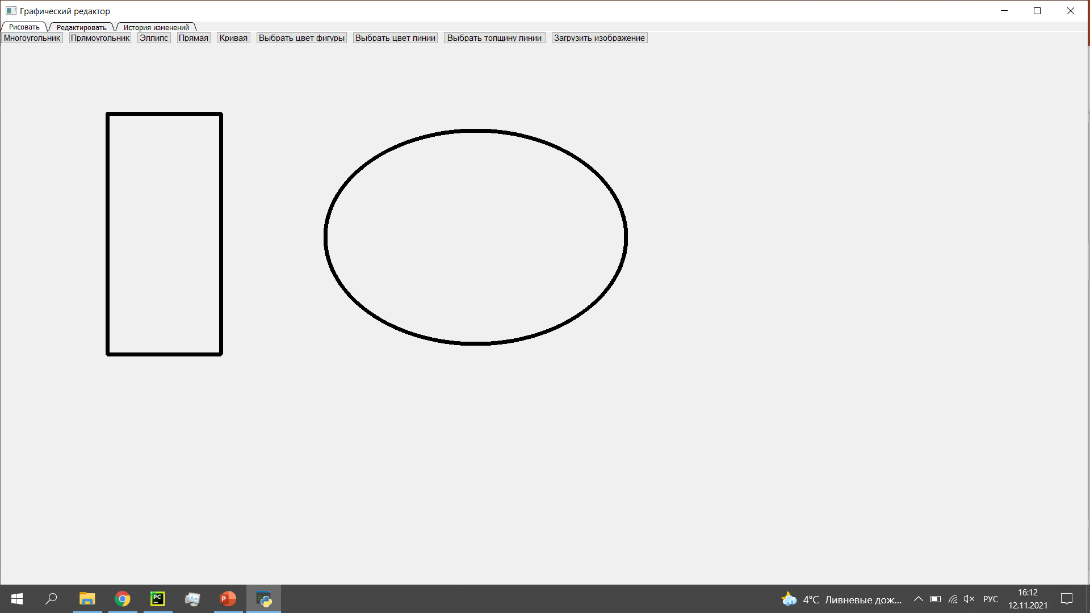
Рисование эллипса и прямоугольника
Во вкладке “Рисовать” надо выбрать фигуру “Эллипс” или “Прямоугольник” и нажать левой кнопкой мыши в любом месте виджета, эта точка будет центром фигуры.

Slide 5
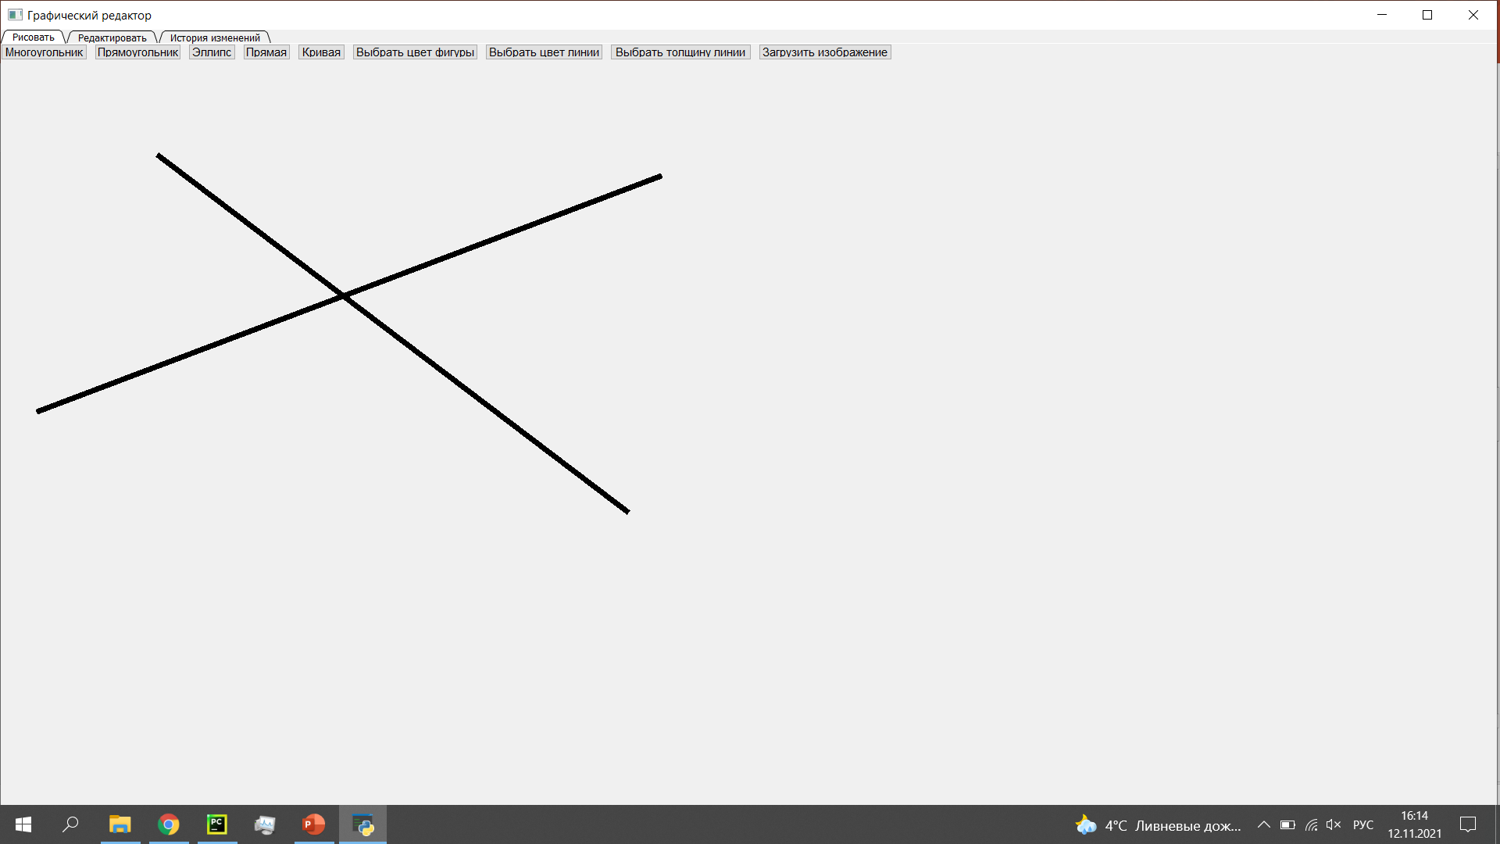
Рисование прямой
Если нажать на кнопку “Прямая”, то будет рисоваться прямая, у которой начало в месте, где была нажата кнопка мыши.

Slide 6
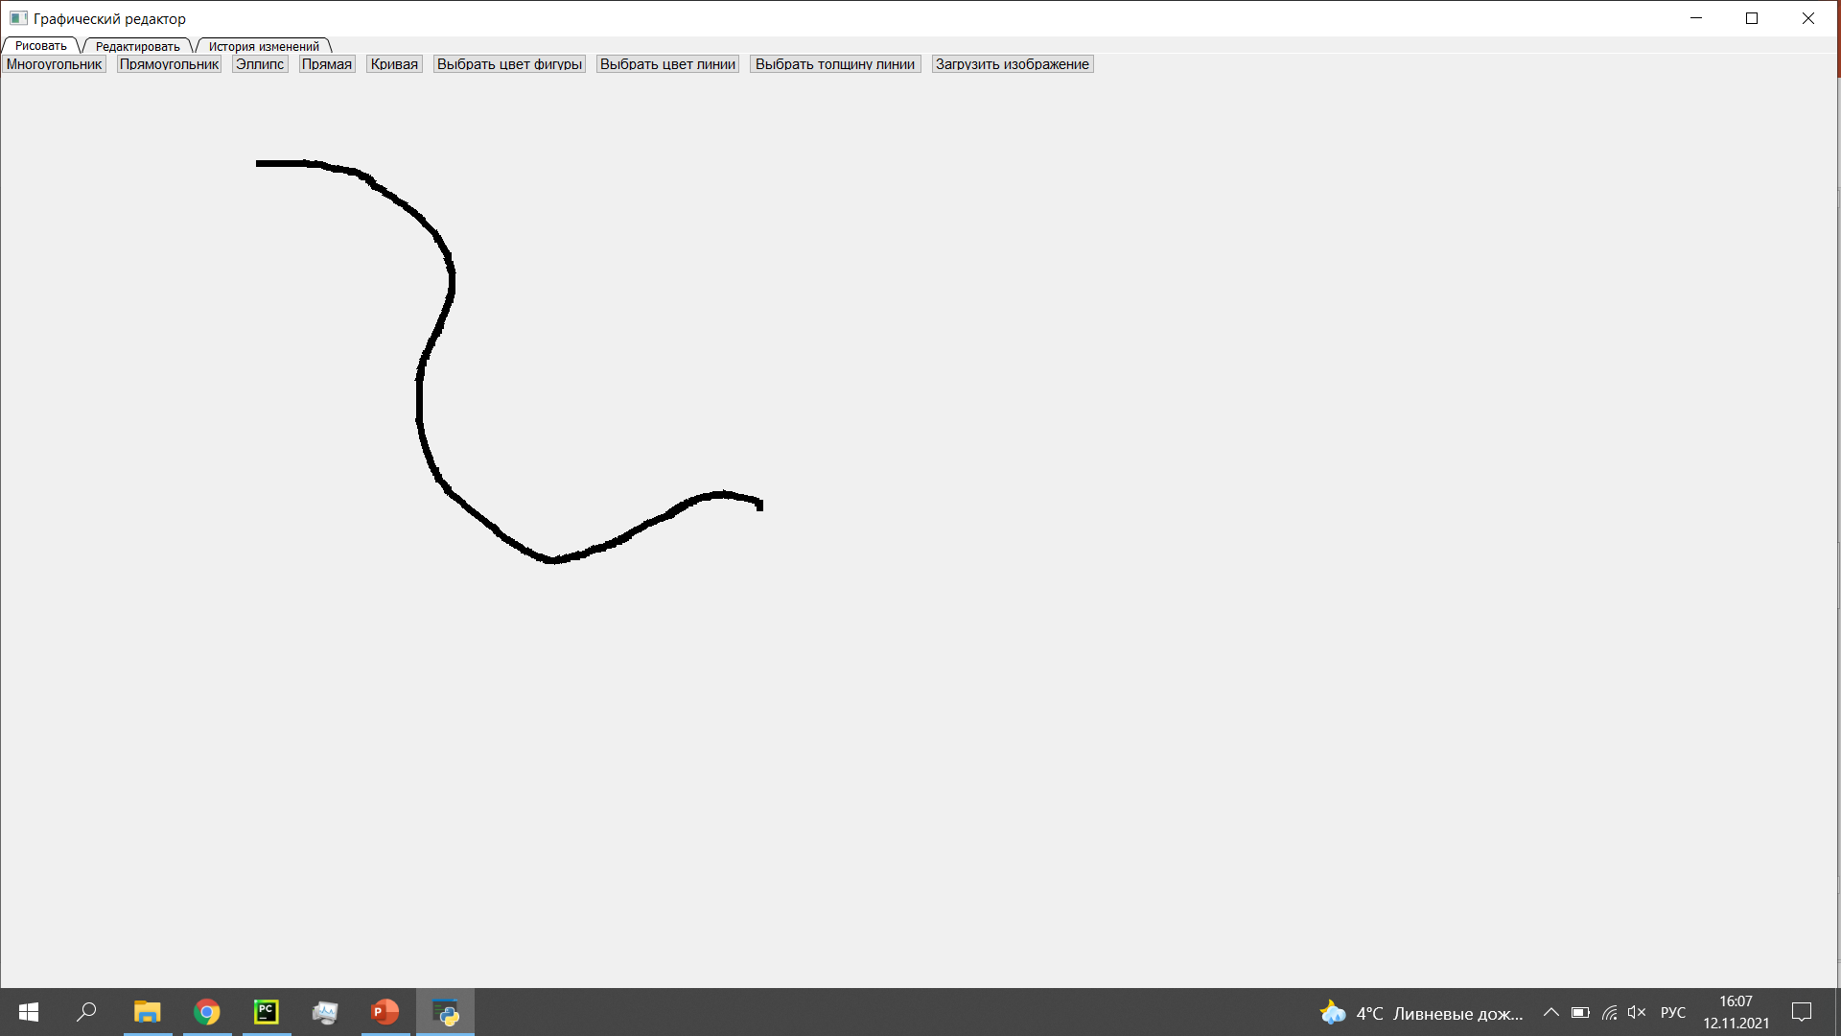
Рисование кривой
При нажатии кнопки “Кривая” рисуется линия в местах, где был курсор.

Slide 7
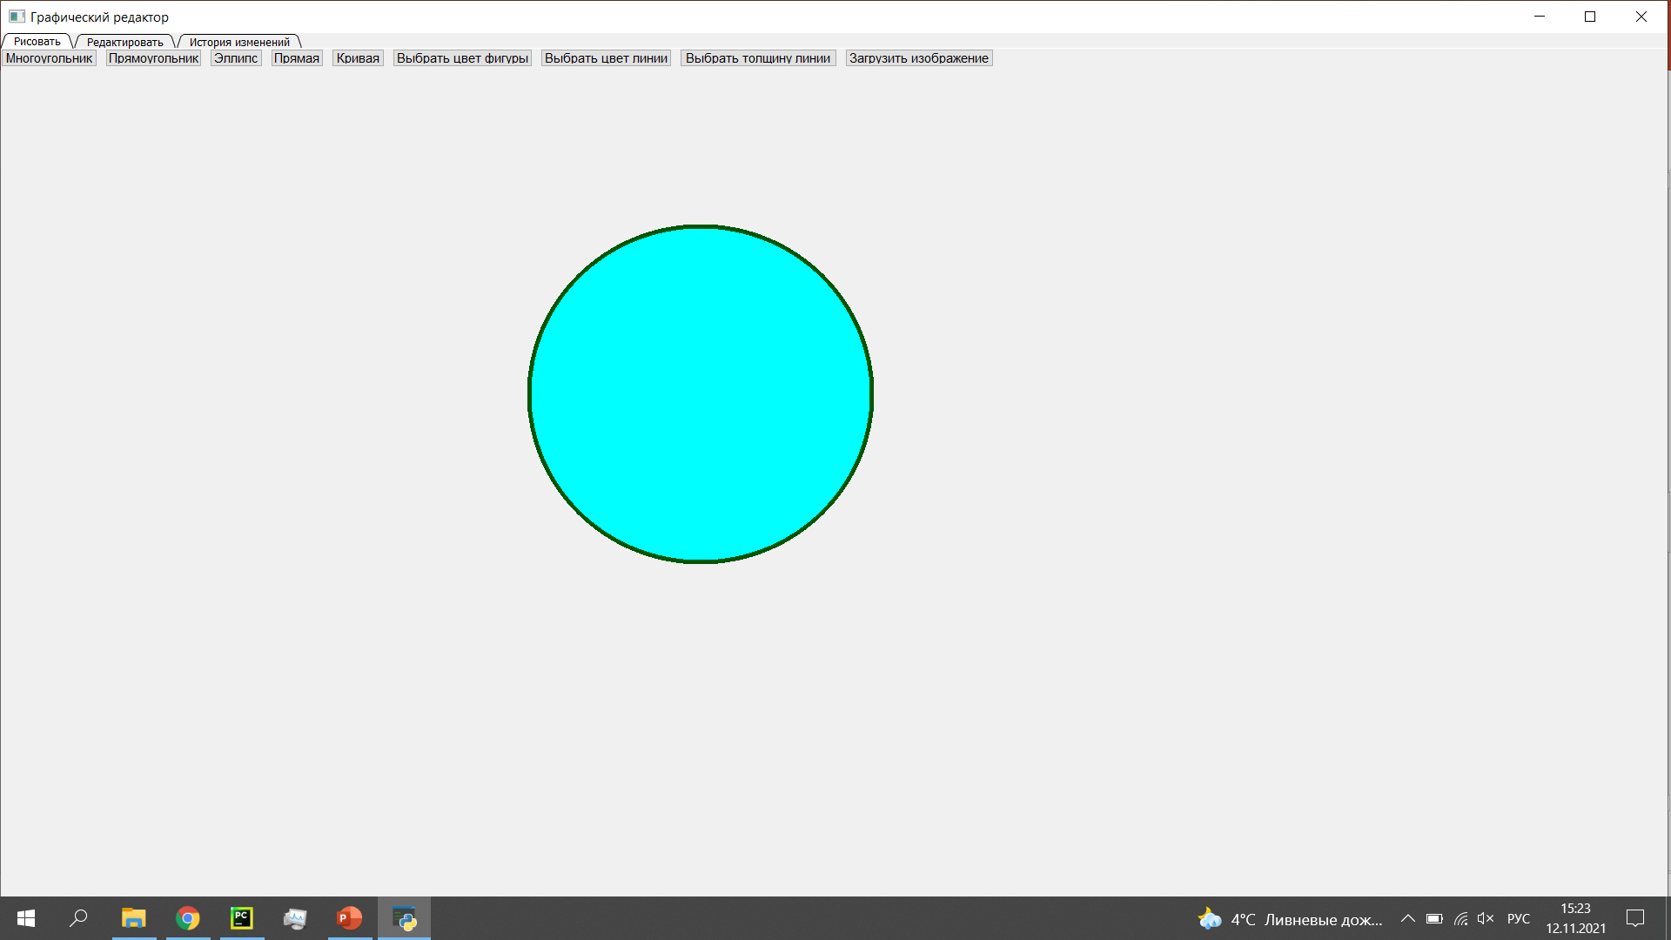
Изменение размера и цвета
Цвет и толщина изменяются во вкладке “Рисовать” с помощью диалоговых окон.

Slide 8
Редактирование
Во вкладке “Редактировать” можно выбрать ластик, отменить и вернуть действие, удалить все нарисованные фигуры.

Slide 9
История изменений
Посмотреть историю изменений можно во вкладке “История изменений”, также там можно удалить историю.

Slide 10
